Slide 1
MediaPipe를 이용한 영상처리 및 조작
팀 MP3
컴퓨터공학과 20181556 유성민
20181480 김성만
20181585 이준우
20181594 임동훈
20181575 이영식

Slide 2
목차
1. 개발 동기 및 필요성
2. 과제 내용
2-1. Human Pose의 Segmentation Mask를 이용한 멀티미디어 아트
2-2. Face Mesh를 이용한 두 얼굴 리맵핑
2-3. Hand Tracking을 이용한 비접촉 Google Earth 조작
3. 기대효과 및 활용방안
주제를 입력하세요
주제를 입력하세요

Slide 3
1. 개발 동기 및 필요성
코로나로 인해 우리 사회는 '언택트'라는 새로운 시대에 살고 있음
우리 사회는 개인이 코로나로부터 몸을 지키기 위해 비대면 콘텐츠의 소비가 크게 늘고 있음
영상처리를 사용한 비접촉 방식으로 인터페이스를 조작한다면 많은 사람이 감염의 위험을 덜어낼 수 있을 것으로 생각함
주제를 입력하세요
주제를 입력하세요

Slide 4
1. 개발 동기 및 필요성
미디어파이프(Mediapipe)는 구글에서 인체를 대상으로 하는 인식에 대해 다양한 형태로 기능과 모델까지 제공하는 서비스임
미디어파이프를 통해 기존의 기능들을 쉽게 구현할 수 있음을 주목함
이를 활용하여 별다른 장비 없이 카메라를 통해 기존의 여러 조작과 장비를 요구하는 기능들을 구현해 보고자 함
주제를 입력하세요
주제를 입력하세요

Slide 5
2. 과제 내용
‘비접촉’이 실용성있게 활용될 수 있는 분야를 생각해 보았음
그 결과로 아래와 같은 3가지의 기능을 만들게 되었음
⠂ Human Pose의 Segmentation Mask를 이용한 멀티미디어 아트
⠂ Face Mesh를 이용한 두 얼굴 리맵핑
⠂ Hand Tracking을 이용한 비접촉 Google Earth 조작

Slide 6
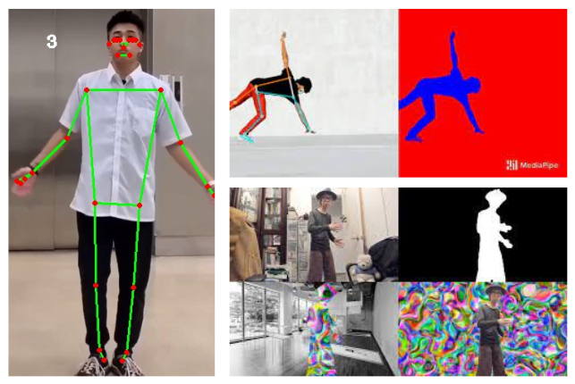
2-1. Human Pose의 Segmentation Mask를 이용한 멀티미디어 아트
MediaPipe Pose는 인간골격의 특징점을 실시간으로 획득함
우측 사진은 특징점을 시각화 한 것
여기에서 Segementation Mask를 구할 수 있음

Slide 7
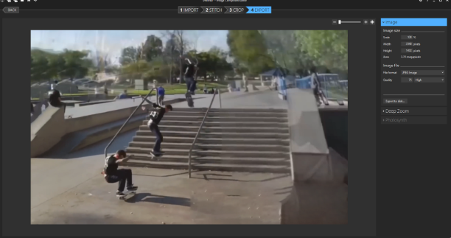
2-1. Human Pose의 Segmentation Mask를 이용한 멀티미디어 아트
기존의 특정 인물의 부분을 모아 하나의 사진으로 만들기 위해서는 Microsoft사의 Image Composite Editor 등을 사용하여 작업이 필요
우측의 사진이 Image Composite Editor 예시

Slide 8
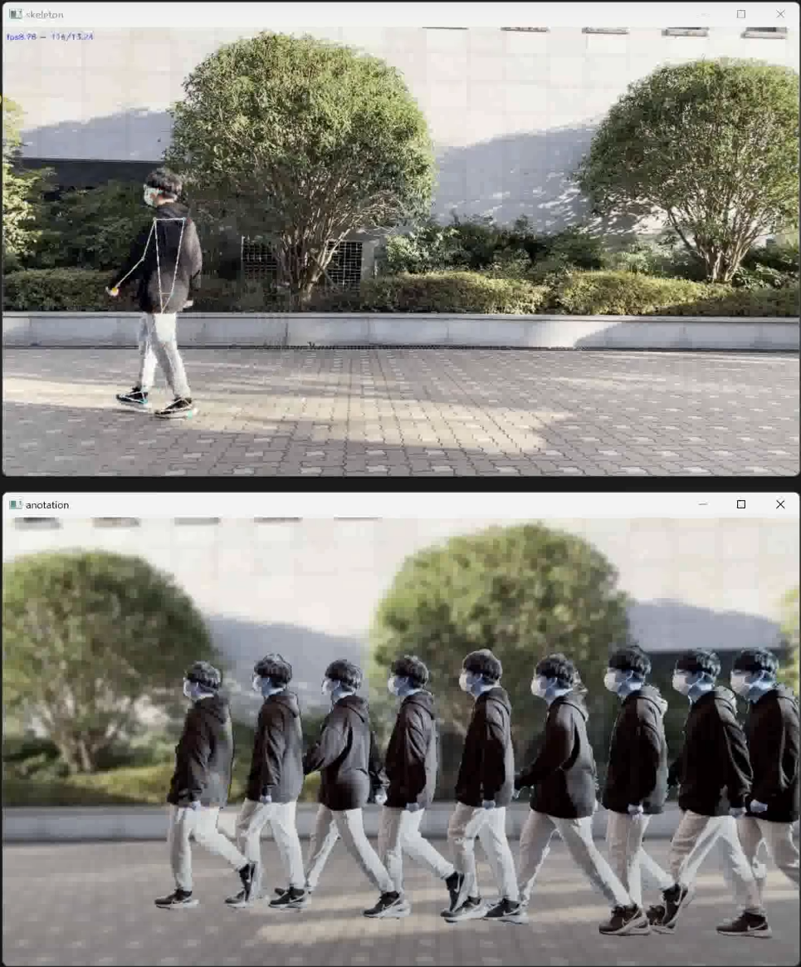
2-1. Human Pose의 Segmentation Mask를 이용한 멀티미디어 아트
Human Pose의 33개의 특징점을 이용
Segmentation Mask를 활용하여 특징점 위치의 사람을 추출
추출된 값을 하나의 이미지의 연속적으로 배치함으로써 우측과 같은 결과를 얻을 수 있음
3

Slide 9
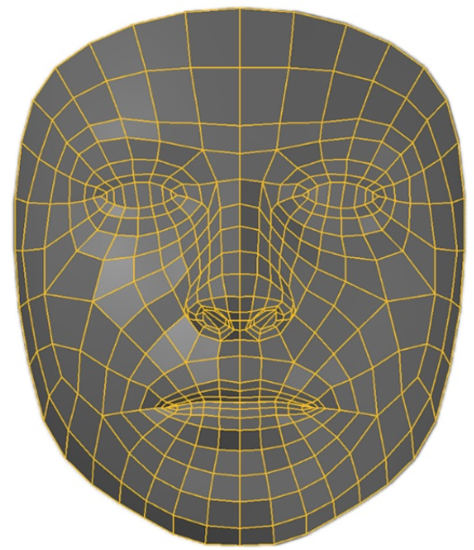
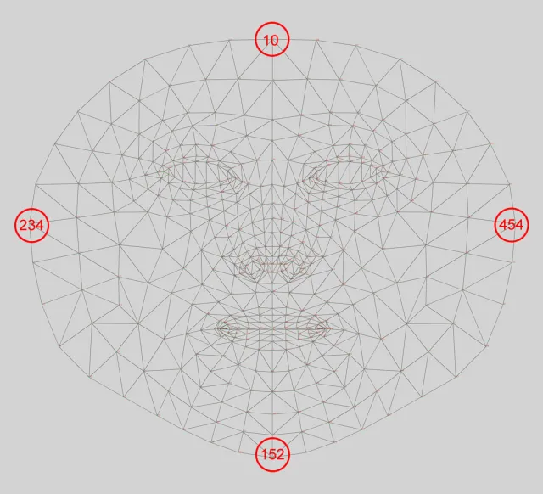
2-2. Face Mesh를 이용한 두 얼굴 리맵핑
MediaPipe Face는 얼굴의 특징점을 실시간으로 획득함
특징점은 총 454개로 우측 사진은 특징점을 시각화 한 것

Slide 10
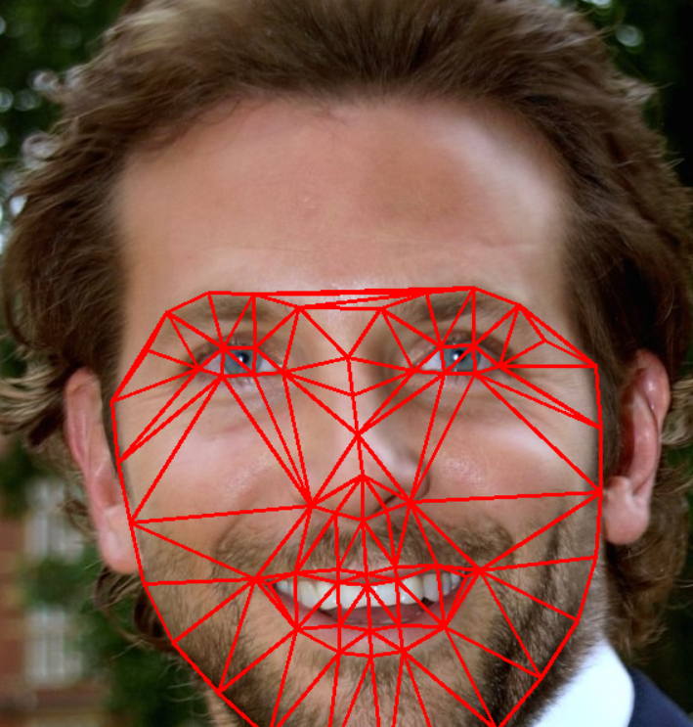
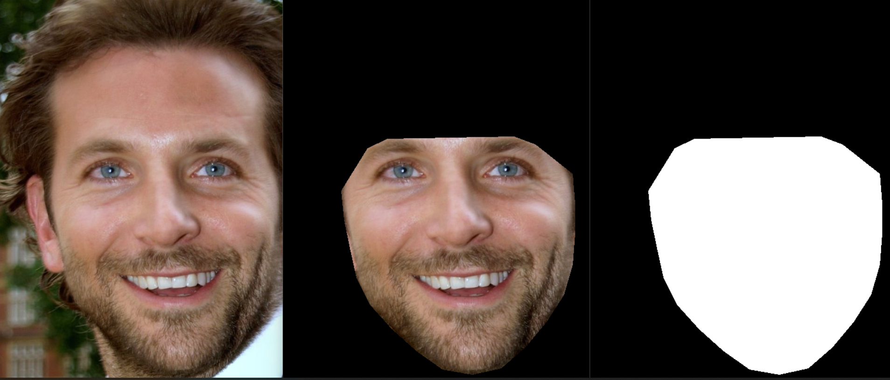
2-2. Face Mesh를 이용한 두 얼굴 리맵핑
얼굴의 특징점을 획득해서 필요한 좌표를 연산하면 우측과 같은 사진을 얻을 수 있음
획득한 특징점의 좌표의 군집을 이용하여 필요한 얼굴부분을 추출할 수 있음

Slide 11
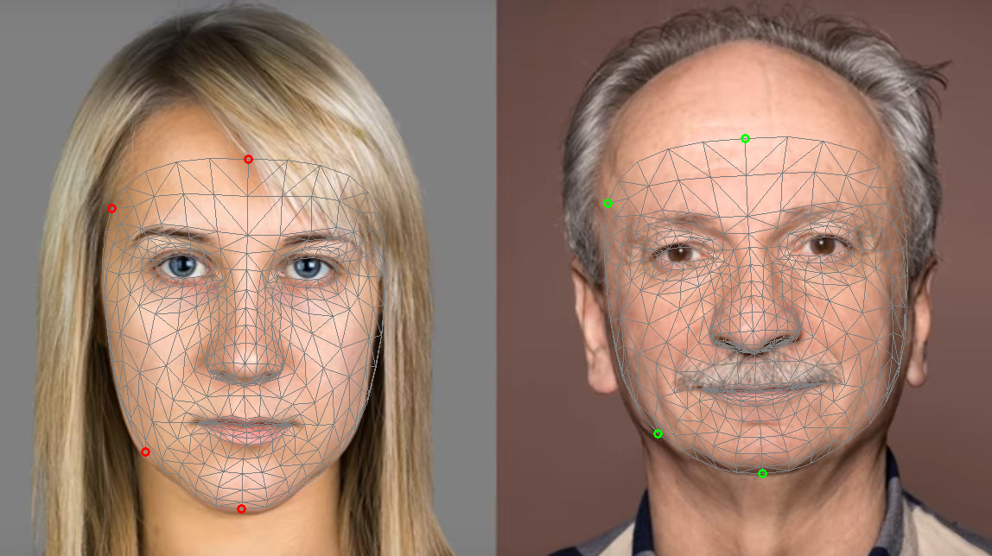
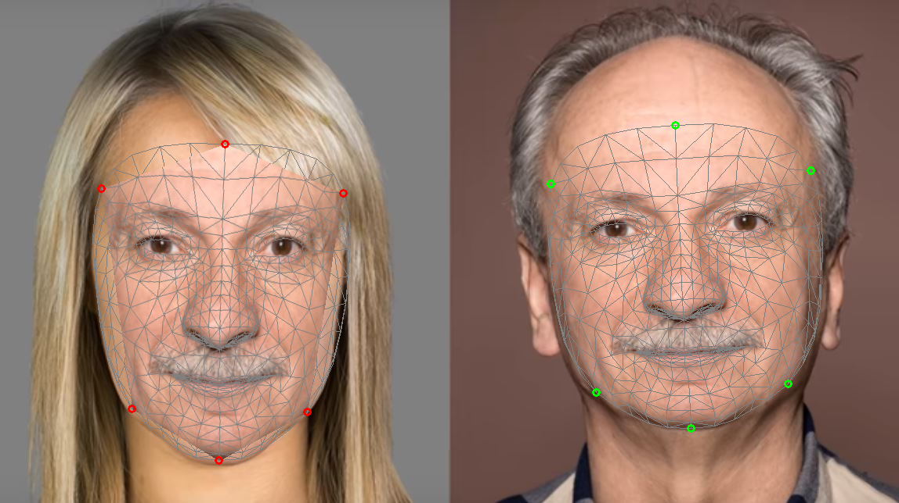
2-2. Face Mesh를 이용한 두 얼굴 리맵핑
이렇게 추출한 좌표 군집을 목표 특징점에 맞게 변환함
변환에는 Triangulation을 적용함
Triangulation을 이용해 군집을 부분적으로 덮는 삼각형 형태의 Mesh를 생성
변환된 행렬을 목표 특징점에 리맵핑함

Slide 12
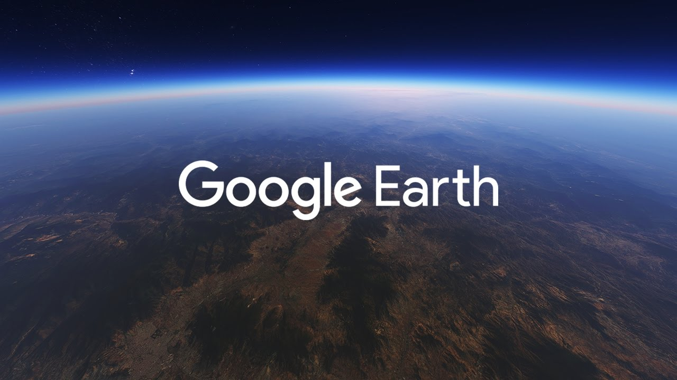
2-3. Hand Tracking을 이용한 비접촉 Google Earth 조작
카메라의 영상입력을 처리해 손의 특징점을 찾는 Hand Tracking을 적용함
해당 Tracking에는 손의 21개의 특징점을 이용
이 특징점의 좌표를 이용하여 인터페이스를 조작 여기에서는 임의로 Google Earth를 대상으로 함

Slide 13
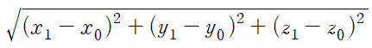
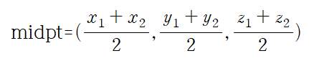
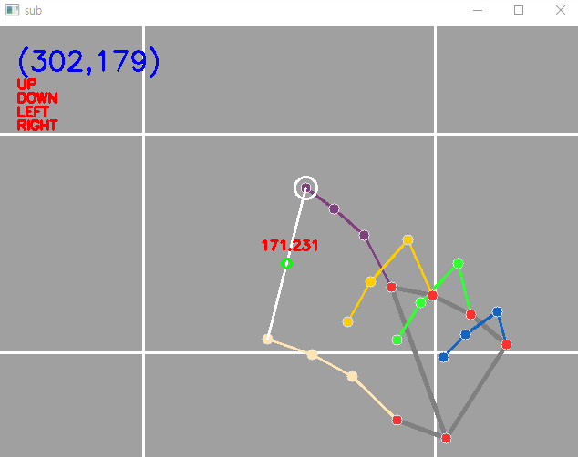
2-3. Hand Tracking을 이용한 비접촉 Google Earth 조작
엄지와 검지의 특징점의 좌표를 이용
euclidean distance와 midpoint를 구해 변환 값으로 사용
구한 변환 값을 이용해 다른 특징점들의 좌표를 변환하여 인터페이스 조작에 사용

Slide 14
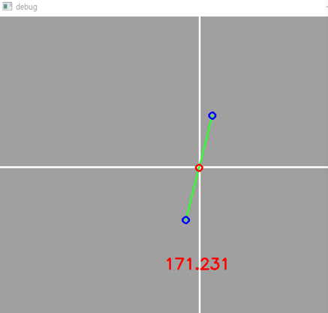
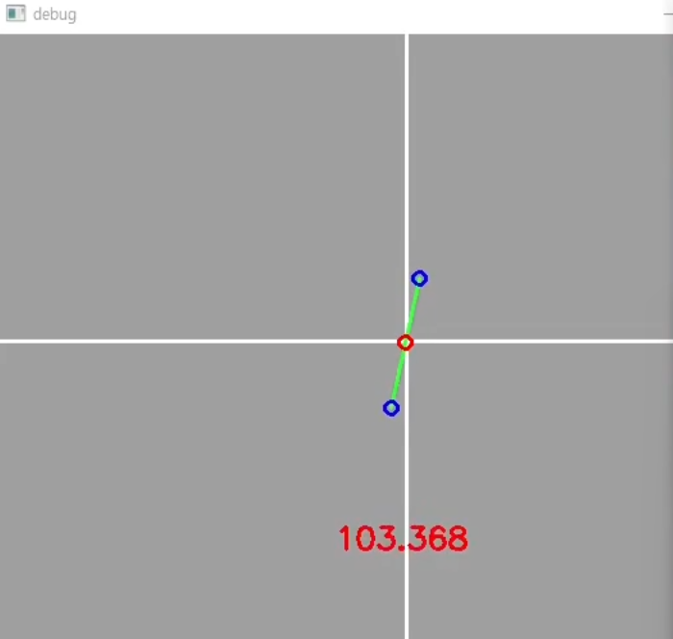
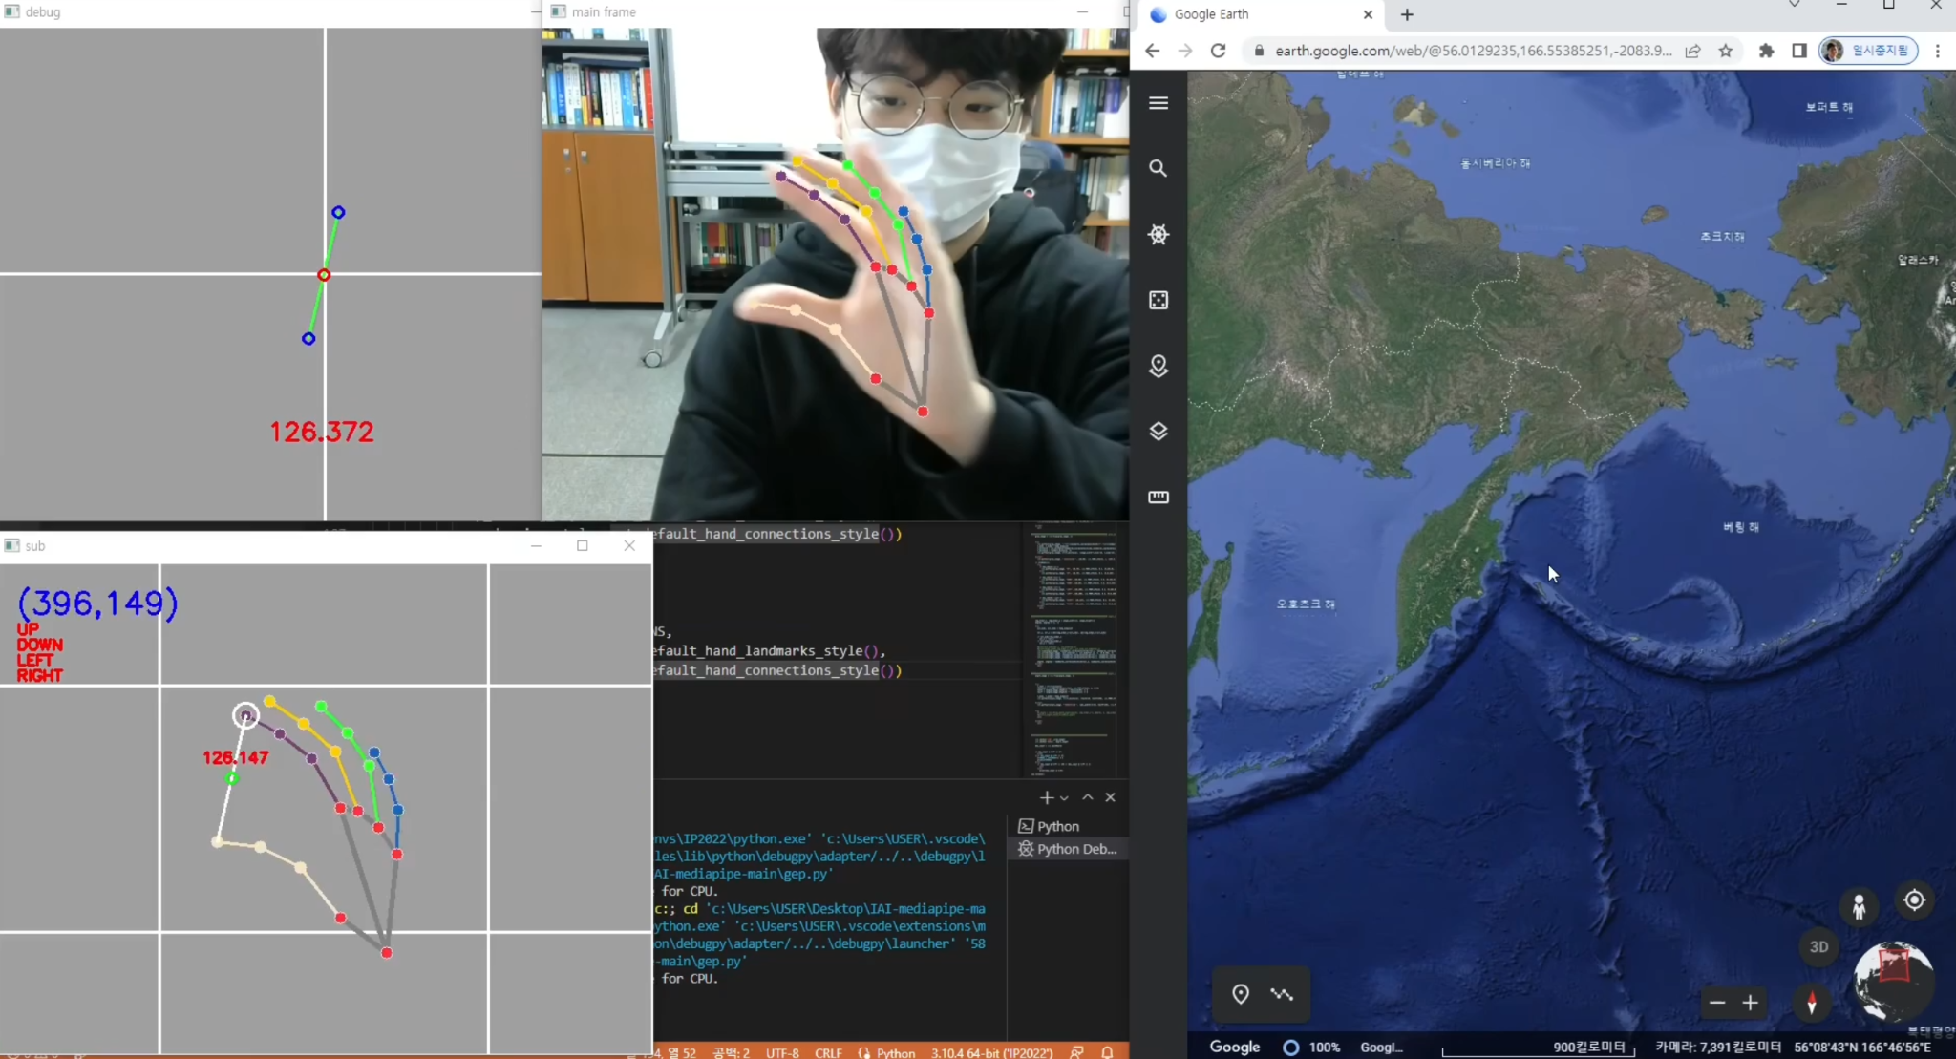
2-3. Hand Tracking을 이용한 비접촉 Google Earth 조작
우측은 변환 값을 이용하여 손의 좌표를 중앙에 맞게 변환 한 것
이렇게 변환된 값의 크기와 각도를 기반으로 하여 인터페이스를 조작
추적된 특징점의 좌표를 기준점으로 하고 변환된 값을 가중치로 하여 인터페이스 조작을 구분함

Slide 15
3. 기대효과 및 활용방안
디지털 환경으로 야기된 문제에 대하여 삶의 질 향상
비접촉 콘텐츠이므로 감염의 위험이 줄어듦
체험형 비접촉 콘텐츠인 관광자원으로 활용할 수 있음
체험형 교육용 콘텐츠로 학교 등의 교육 시설에서 활용하여 몰입도를 높이고 효율적으로 설명 가능함

Slide 16
Q & A

Slide 17
감사합니다

